Slide 1

Uporaba kemijskog goriva za disipativnu kontrolu fluorescencije kaliks[4]arena
SVEUČILIŠTE U ZAGREBU
PRIRODOSLOVNO-MATEMATIČKI FAKULTET
Kemijski odsjek
Franka Sunjka
mentor: prof. dr. sc. Vladislav Tomišić
Kemijski seminar 1
Doktorski studij Kemija
smjer: Fizikalna kemija
prema radu: E. Spatola, F. Rispoli, D. Del Giudice, R. Cacciapaglia,
A. Casnati, L. Marchiò, L. Baldini, S. Di Stefano,
Org. Biomol. Chem. 20 (2022) 132–138.

Slide 2

Kemijska goriva
inspiracija  priroda
pokreću cikluse gibanja nekog molekulskog stroja
 rad
 stimulacija
 izvršavanje „zadatka”
K. Das, L. Gabrielli, L. J. Prins, Angew. Chem. 133 (2021) 20280–20303
E. Spatola, F. Rispoli, D. Del Giudice, R. Cacciapaglia, A. Casnati, L. Marchiò, L. Baldini, S. Di Stefano, Org. Biomol. Chem. 20 (2022) 132–138.

Slide 3
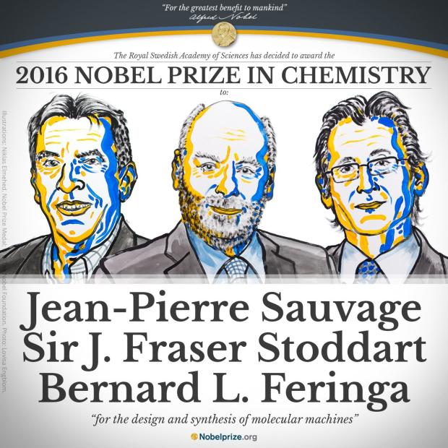
https://www.nobelprize.org/

Slide 4
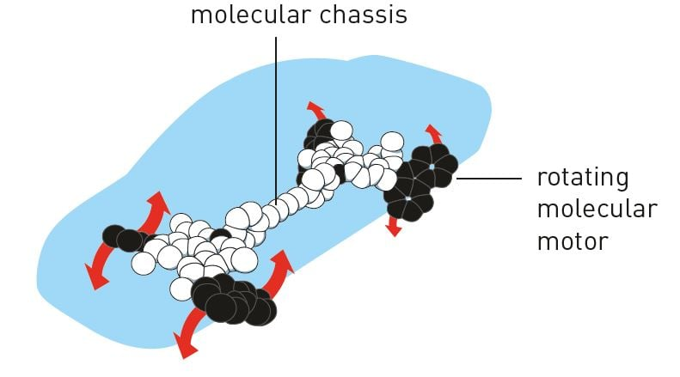
molekulska šasija
rotirajući molekulski motor
https://www.nobelprize.org/prizes/chemistry/2016/popular-information/

Slide 5
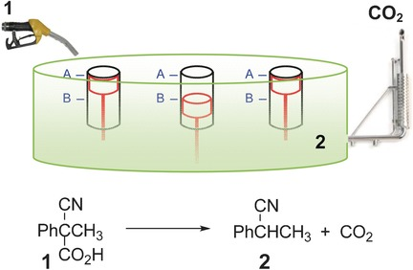
Kemijska goriva
J. A. Berrocal, C. Biagini, L. Mandolini, S. Di Stefano, Angew. Chem. Int. Ed. 55 (2016) 6997–7001

Slide 6
Kemijska goriva - potencijal
utjecaj na svojstva materijala
  gelacija
  zacjeljivanje
buduće tehnologije  od izrade ljepila do robotike
gorivo i anti-gorivo; hidroliza aktiviranih laktona; dekarboksilacija aktiviranih karboksilnih kiselina...
C. W. H. Rajawasam, D. Konkolewicz, C. S. Hartley, ChemSystemsChem 7 (2025) e202400090.
C. Biagini, S. Albano, R. Caruso, L. Mandolini, J. A. Berrocal, S. Di Stefano, Chem. Sci. 9 (2018) 181–188.
J. D. Badjić, V. Balzani, A. Credi, S. Silvi, J. F. Stoddart, Science 303 (2004) 1845–1849.
J. A. Berrocal, C. Biagini, L. Mandolini, S. Di Stefano, Angew. Chem. Int. Ed. 55 (2016) 6997–7001.

Slide 7
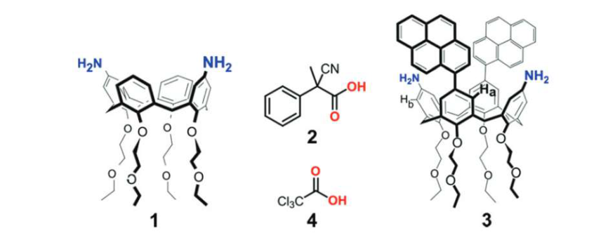
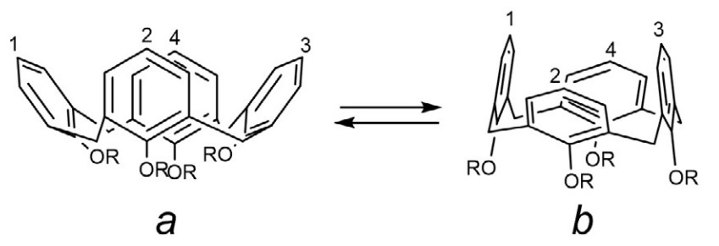
Kemijska goriva
E. Spatola, F. Rispoli, D. Del Giudice, R. Cacciapaglia, A. Casnati, L. Marchiò, L. Baldini, S. Di Stefano, Org. Biomol. Chem. 20 (2022) 132–138.
D. Del Giudice, E. Spatola, R. Cacciapaglia, A. Casnati, L. Baldini, G. Ercolani, S. Di Stefano, Chem. – Eur. J. 26 (2020) 14954–14962.

Slide 8
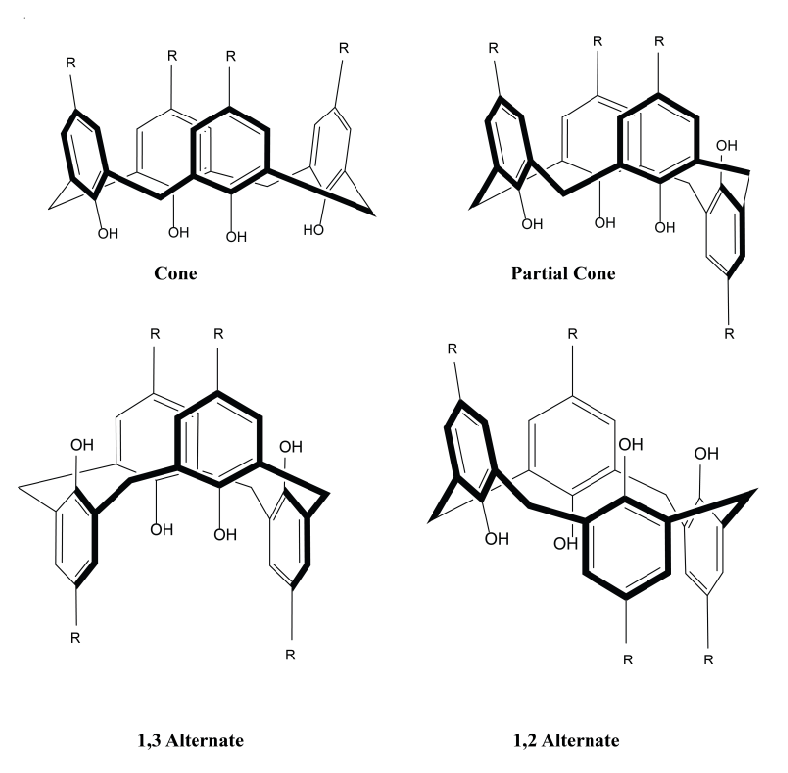
Kaliks[4]areni
1970-e
ciklički oligomeri
supramolekulska kemija
„domaćini”  kataliza, ekstrakcija, senzori, dostava lijekova...
konformacija  svojstva
stožac
djelomični stožac
1,3-djelomični stožac
1,2-djelomični stožac
S. Karakurt, T. F. Kellici, T. Mavromoustakos, A.G. Tzakos, M. Yilmaz, Curr. Org. Chem. 20 (2015)
K. Leko, A. Usenik, N. Cindro, M. Modrušan, J. Požar, G. Horvat, V. Stilinović, T. Hrenar, V. Tomišić, ACS Omega 8 (2023) 43074–43087.
X. Han, Y. Han, C. Chen, Angew. Chem. Int. Ed. 64 (2025) e202424276.

Slide 9
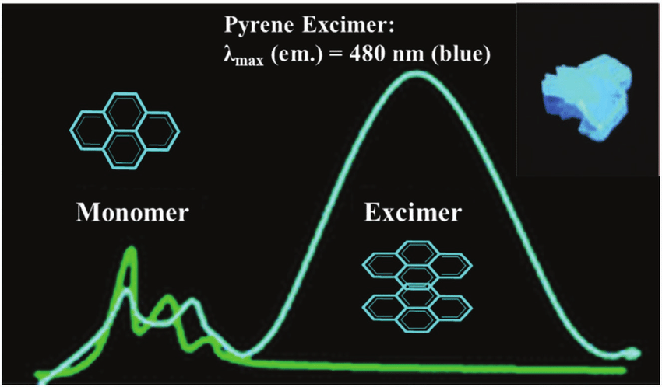
Fluorescencija kaliks[4]arena
Pirenilni ekscimer
(plavo)
npr. pirenilni derivati
 karakteristična emisija monomera i ekscimera
Monomer
Ekscimer
Z. Jarolímová, M. Vishe, J. Lacour, E. Bakker, Chem. Sci. 7 (2016) 525–533.
S. K. Kim, S. H. Lee, J. Y. Lee, J. Y. Lee, R. A. Bartsch, J. S. Kim, J. Am. Chem. Soc. 126 (2004) 16499–16506.
M. Kumar, A. Dhir, V. Bhalla, Eur. J. Org. Chem. 2009 (2009) 4534–4540.
Q. Li, Z. Li, Adv. Sci. 4 (2017) 1600484

Slide 10
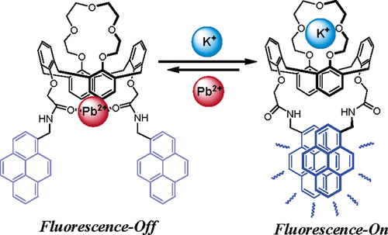
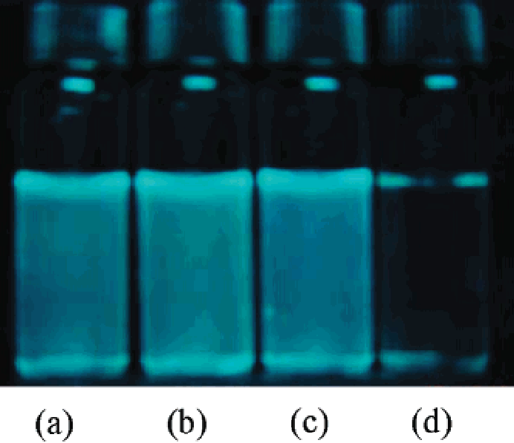
Fluorescencija kaliks[4]arena
npr. pirenilni derivati
 promjena emisije uslijed specifičnog vezanja
Fluorescencija – off*
Fluorescencija – on*
* emisija ekscimera
S. K. Kim, S. Ho Lee, J. Y. Lee, J. Y. Lee, R. A. Bartsch, J. S. Kim, J. Am. Chem. Soc. 126 (2004) 16499–16506.

Slide 11
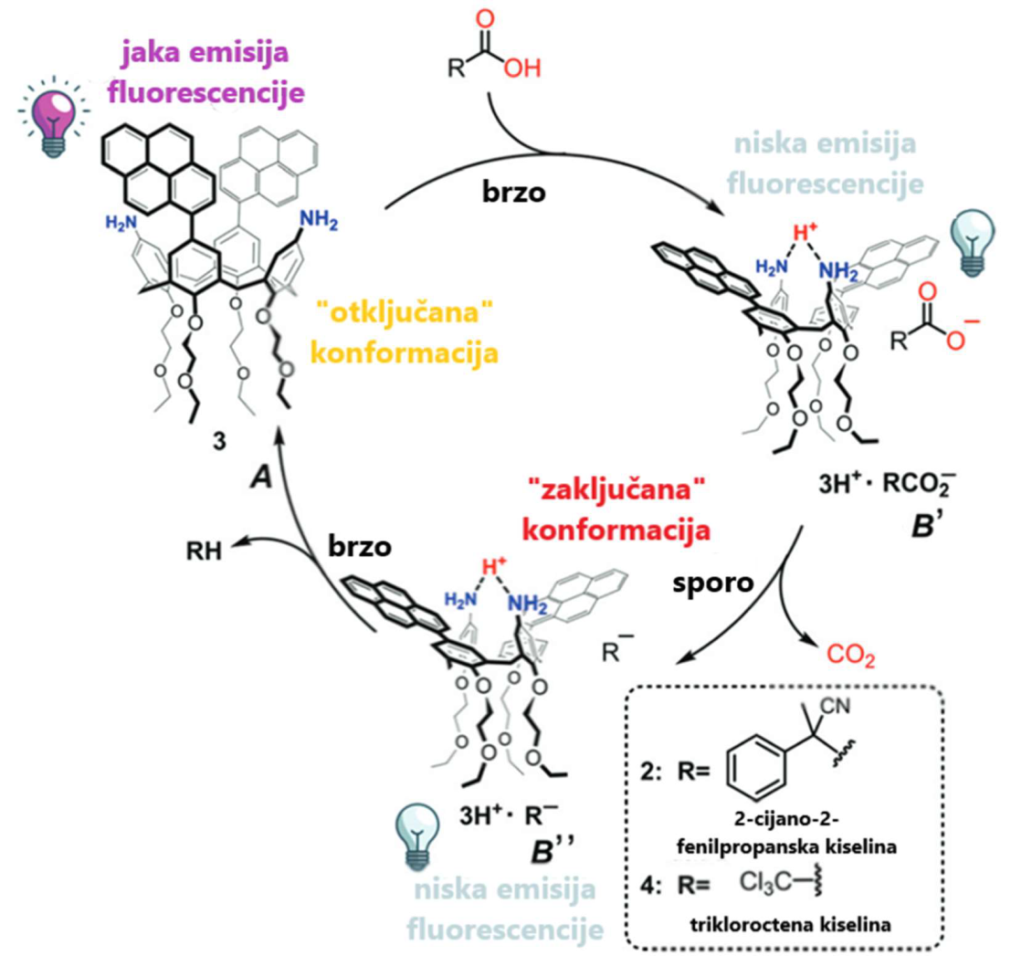
kontrola fluorescencije kaliks[4]arena
E. Spatola, F. Rispoli, D. Del Giudice, R. Cacciapaglia, A. Casnati, L. Marchiò, L. Baldini, S. Di Stefano, Org. Biomol. Chem. 20 (2022) 132–138.

Slide 12
sinteza kaliks[4]arena
E. Spatola, F. Rispoli, D. Del Giudice, R. Cacciapaglia, A. Casnati, L. Marchiò, L. Baldini, S. Di Stefano, Org. Biomol. Chem. 20 (2022) 132–138.

Slide 13
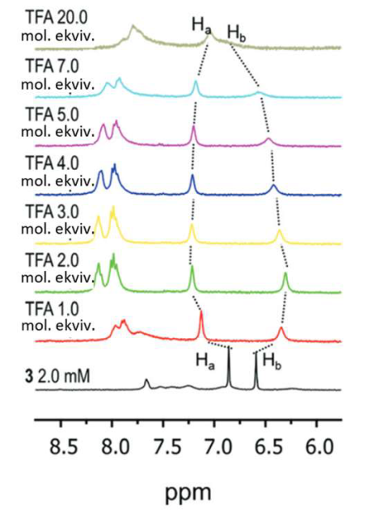
TFA
⇩
kemijsko
gorivo
mmol dm⁻³
H_{b} → ortho NH₂ skupini
H_{a} → ortho pirenilnoj skupini
E. Spatola, F. Rispoli, D. Del Giudice, R. Cacciapaglia, A. Casnati, L. Marchiò, L. Baldini, S. Di Stefano, Org. Biomol. Chem. 20 (2022) 132–138.

Slide 14

mmol dm⁻³
TFA
⇩
kemijsko
gorivo
E. Spatola, F. Rispoli, D. Del Giudice, R. Cacciapaglia, A. Casnati, L. Marchiò, L. Baldini, S. Di Stefano, Org. Biomol. Chem. 20 (2022) 132–138.

Slide 15
protoniranje učinkovito dovodi do očekivanih konformacijskih promjena kaliks[4]arena
E. Spatola, F. Rispoli, D. Del Giudice, R. Cacciapaglia, A. Casnati, L. Marchiò, L. Baldini, S. Di Stefano, Org. Biomol. Chem. 20 (2022) 132–138.

Slide 16
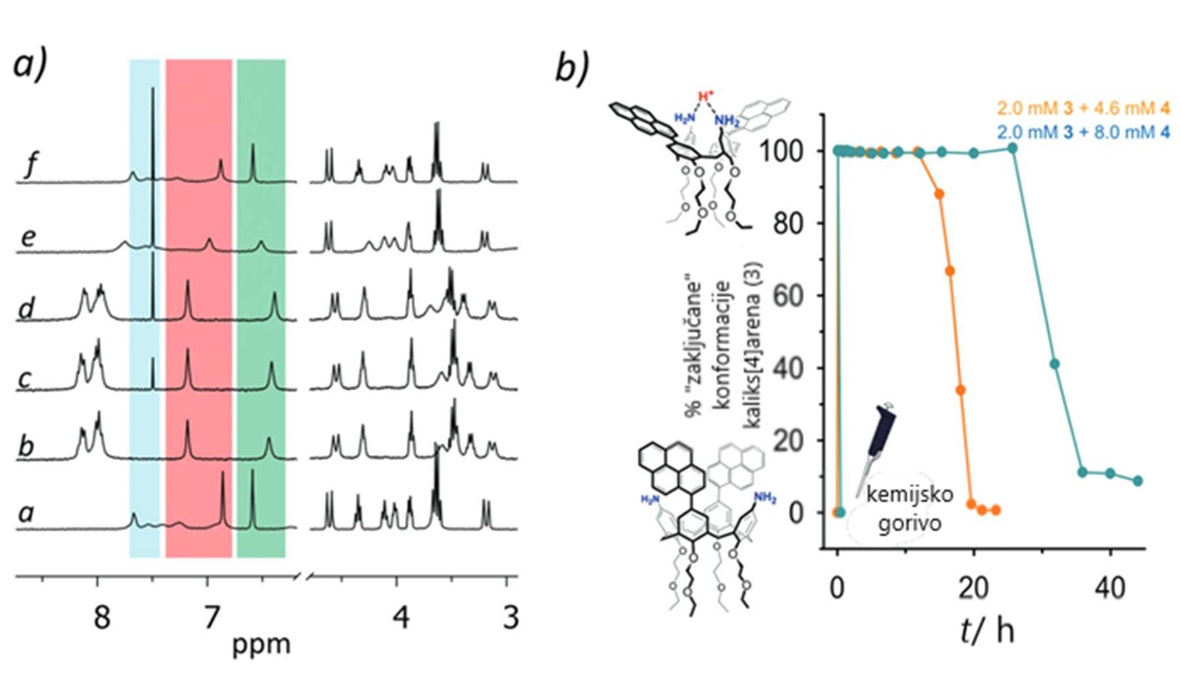
TCA
⇩
kemijsko
gorivo
2,0 mmol dm⁻³ 3 + 4,6 mmol dm⁻³ 4
21,2h
2,0 mmol dm⁻³ 3 + 8,0 mmol dm⁻³ 4
18 h
12,8 h
7 h
5 min
E. Spatola, F. Rispoli, D. Del Giudice, R. Cacciapaglia, A. Casnati, L. Marchiò, L. Baldini, S. Di Stefano, Org. Biomol. Chem. 20 (2022) 132–138.

Slide 17
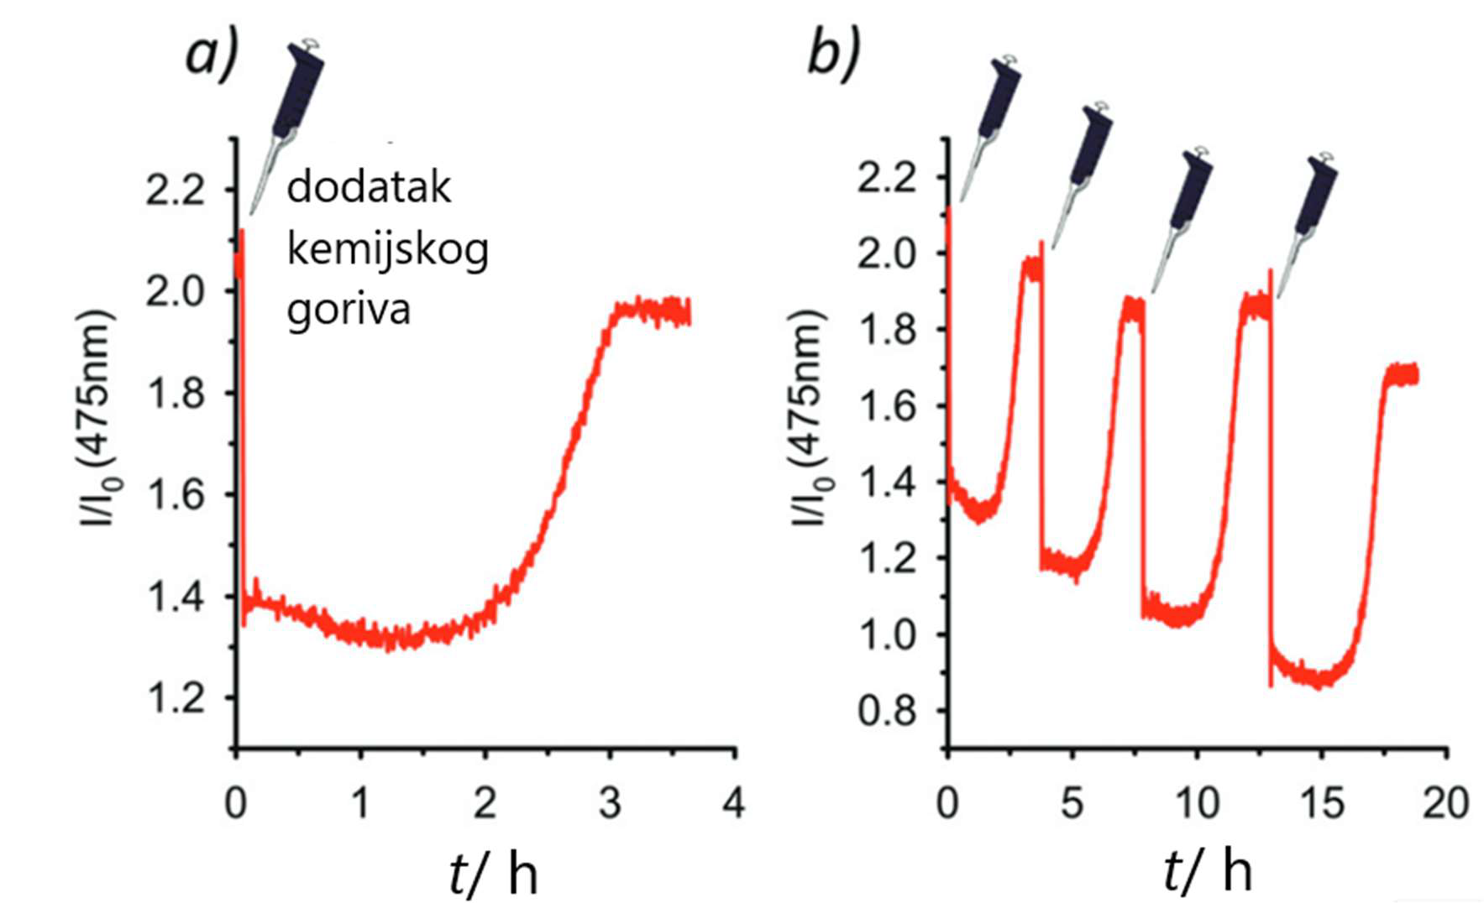
TCA
⇩
kemijsko
gorivo
E. Spatola, F. Rispoli, D. Del Giudice, R. Cacciapaglia, A. Casnati, L. Marchiò, L. Baldini, S. Di Stefano, Org. Biomol. Chem. 20 (2022) 132–138.

Slide 18
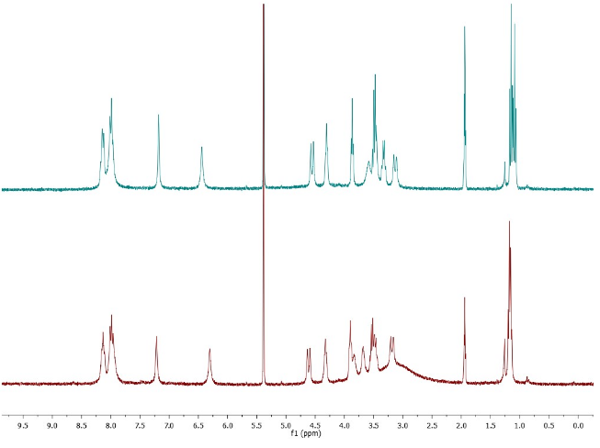
TFA vs TCA
⇩
slaganje promjena
E. Spatola, F. Rispoli, D. Del Giudice, R. Cacciapaglia, A. Casnati, L. Marchiò, L. Baldini, S. Di Stefano, Org. Biomol. Chem. 20 (2022) 132–138.

Slide 19
Zaključak
Trikloroctena kiselina može poslužiti kao kemijsko gorivo za kontrolu konformacijskog ciklusa sintetiziranog kaliks[4]arena.
Dodatkom kemijskog goriva dolazi do gašenja fluorescencije ekscimera.
Nakon što se kemijsko gorivo potroši, konformacijski ciklus se zatvara i dolazi do povratka izvorne fluorescencije ekscimera.

Slide 20
Hvala na pozornosti!

